Slide 1
4장. 프로세서2
Computer Architecture

Slide 2
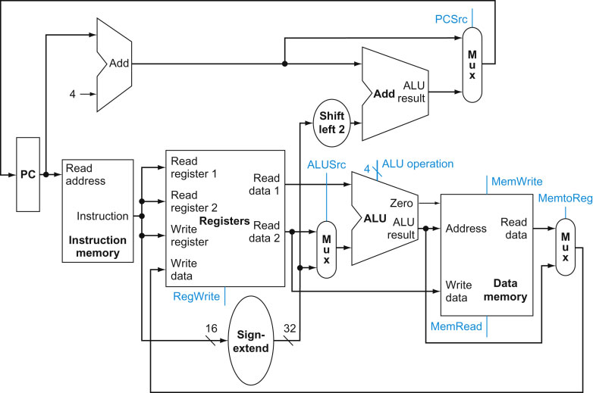
MIPS 구조를 위한 단순한 데이터패스
그림 4.11

Slide 3
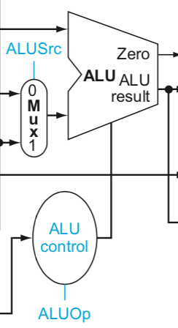

ALU Control Unit
ALU 의 용도
Load/Store: function = add
Branch: function = subtract
R-type: function depends on the 6-bit funct field
MIPS ALU function for each control input
ALU control input | Function
0000 | AND
0001 | OR
0010 | add
0110 | subtract
0111 | set-on-less-than
1100 | NOR

Slide 4
R-타입 명령어 리뷰
op
rs
rt
rd
shamt
funct
6 bits
5 bits
5 bits
5 bits
5 bits
6 bits
MSB
LSB
op: 명령어가 실행할 연산의 종류 (opcode)
rs, rt: 첫 번째와 두 번째 근원지(source) 피연산자 레지스터
rd: 목적지(destination) 레지스터
shamt(shift amount): 자리이동 양 (§2.6 참조)
funct(function code): op 필드에서 연산의 종류를 표시하고 funct 필드에서는 그 중의 한 연산을 구체적으로 지정
일반적으로 연산자 확장(opcode extension)이라 함

Slide 5
4.4 ALU Control Unit
ALU control unit
2 개의 입력
ALUOp generated from main ‘control’ unit
Funct field from instruction
1 output: 4-bit ALU control signal
opcode | ALUOp | Operation | funct | ALU function | ALU control
lw | 00 | load word | XXXXXX | add | 0010
sw | 00 | store word | XXXXXX | add | 0010
beq | 01 | branch equal | XXXXXX | subtract | 0110
R-type | 10 | add | 100000 | add | 0010
 |  | subtract | 100010 | subtract | 0110
 |  | AND | 100100 | AND | 0000
 |  | OR | 100101 | OR | 0001
 |  | set-on-less-than | 101010 | set-on-less-than | 0111
* XXXXXX : Don’t care

Slide 6
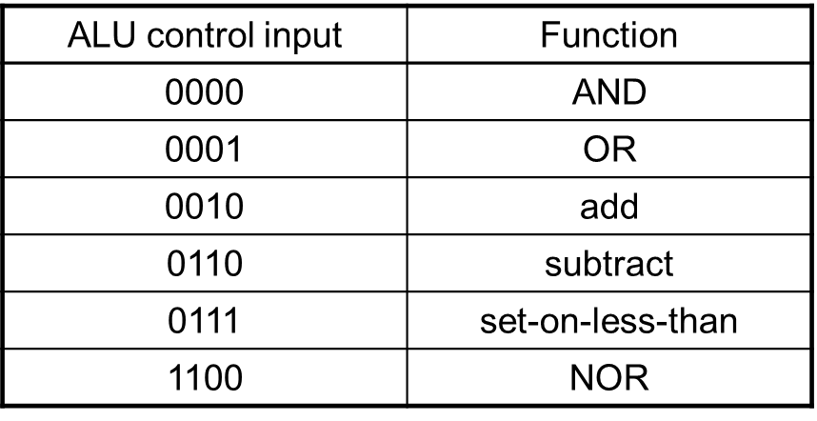
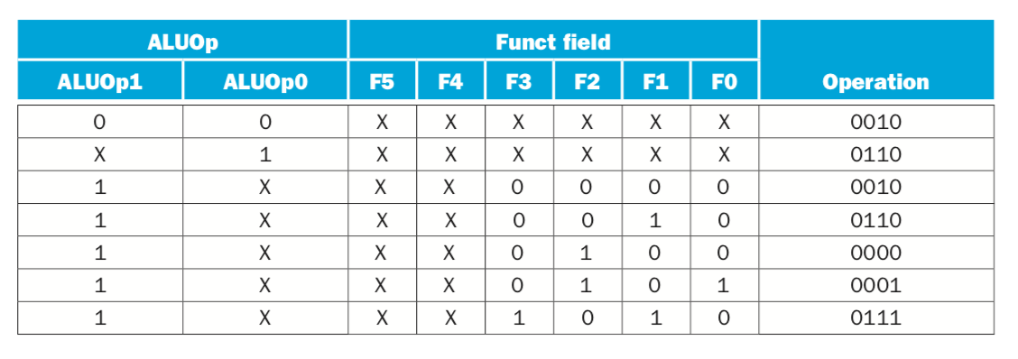
ALU 제어신호를 위한 진리표
ALU control unit
4-비트 ALU Control 신호를 위한 진리표
ALU Control

Slide 7
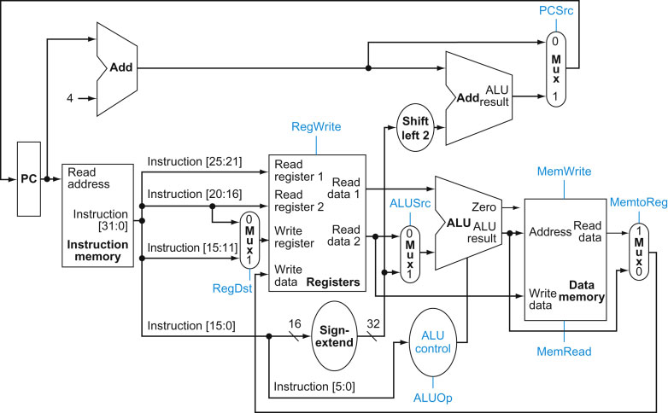
제어신호와 멀티플렉서가 있는 데이터패스

Slide 8
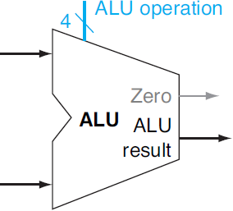
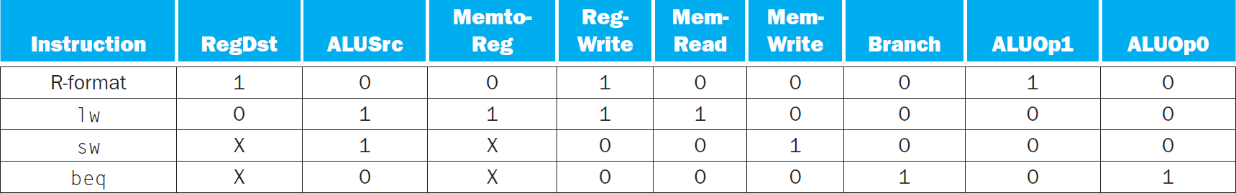
주 제어 유닛(Main Control Unit)의 설계
7개의 1-비트 제어 신호와 2-비트 ALUop 신호를 생성
모든 제어 신호(PCSrc제외)는 명령어(opcode)를 이용하여 생성
PCSrc는 명령어가 beq 이고 ALU의 Zero 신호가 1일 경우 인가됨
control
branch
opcode
PCSrc

Slide 9
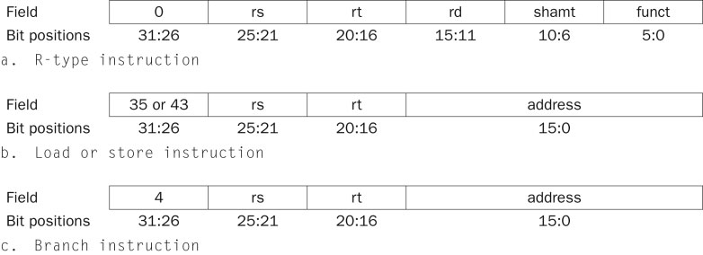
주 제어 유닛(Main Control Unit)의 설계
opcode
항상 읽는다
항상 읽지만, lw 명령어는 사용하지 않는다
R-형식과 lw 명령어는 write
부호확장 후 더한다
그림 4.14

Slide 10
제어신호의 기능
신호 이름 | 인가되지 않은 경우 (0) | 인가된 경우 (1)
RegDst | 명령어 rt 필드(비트 20:16)가 Write register 번호 입력이 된다. | 명령어 rd 필드(비트 15:11)가 Write register 번호 입력이 된다.
RegWrite | 아무 일도 생기지 않는다. | Write register 입력이 지정하는 레지스터에 Write data 입력값을 쓴다.
ALUSrc | 레지스터 파일의 두 번째 출력(Read data 2)이 ALU의 두 번째 피연산자가 된다. | 부호확장 된 명령어의 하위 16 비트가 ALU의 두 번째 피연산자가 된다.
PCSrc | PC+4가 새로운 PC 값이 된다. | 분기 목적지 주소가 새로운 PC 값이 된다.
MemRead | 아무 일도 생기지 않는다. | Address 입력이 지정하는 데이터 메모리 내용을 Read data 출력으로 내보낸다.
MemWrite | 아무 일도 생기지 않는다. | Address 입력이 지정하는 데이터 메모리 내용을 Write data 입력 값으로 바꾼다.
MemtoReg | ALU 출력이 레지스터의 Write data 입력이 된다. | 데이터 메모리 출력이 레지스터의 Write data 입력이 된다.
그림 4.16

Slide 11
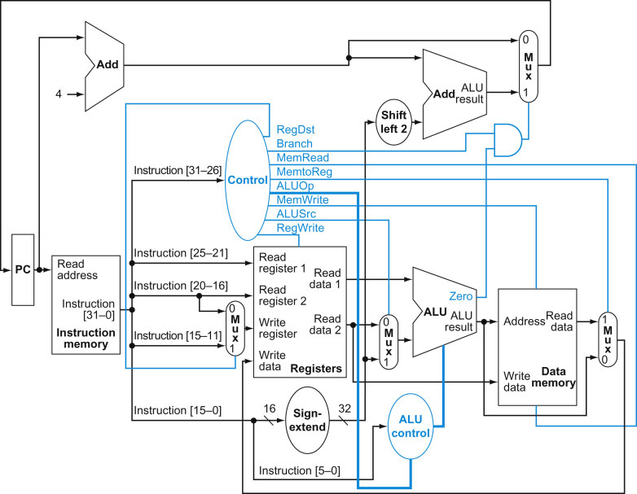
데이터패스의 동작
PCSrc = Branch · Zero (from ALU)
그림 4.17

Slide 12
R 형식 명령어의 실행 과정
예: add $t1,$t2,$t3
명령어 인출 및 PC 증가
두 레지스터 $t2와 $t3를 레지스터 파일로부터 읽고,
주 제어 유닛이 제어선의 값들을 계산
ALU는 레지스터 파일에서 읽어 들인 값들에 대해 연산
funct 필드 값을 사용하여 ALU 제어신호 생성
ALU 계산 결과를 $t1에 기록

Slide 13
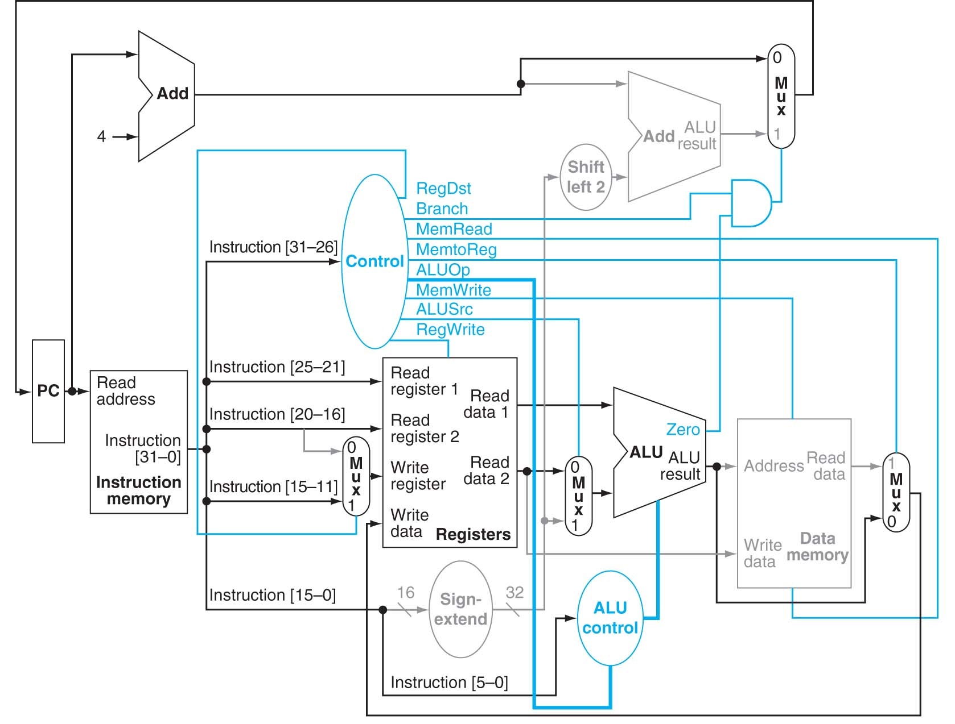
R-형식 명령어의 데이터패스와 제어신호
예: add $t1,$t2,$t3
RegDst | 1
ALUSrc | 0
MemtoReg | 0
RegWrite | 1
MemRead | 0
MemWrite | 0
Branch | 0
ALUOp | 10
그림 4.19

Slide 14
적재 명령어의 실행 과정
예: lw $t1,offset($t2)
명령어 인출 및 PC 증가
레지스터 $t2를 레지스터 파일로부터 읽고,
주 제어 유닛이 제어선의 값들을 계산
ALU는 $t2와 명령어의 하위 16 비트(offset)를 부호확장한 값을 더하여 유효주소 계산
ALU 계산 결과를 주소로 사용하여 데이터 메모리 읽기
데이터 메모리에서 가져온 데이터를 $t1에 저장

Slide 15
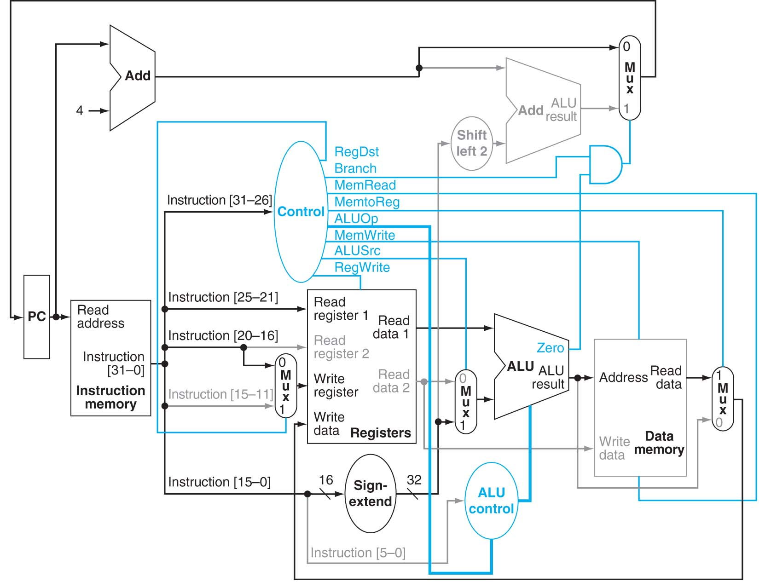
적재 명령어의 데이터패스와 제어신호
예: lw $t1,offset($t2)
RegDst | 0
ALUSrc | 1
MemtoReg | 1
RegWrite | 1
MemRead | 1
MemWrite | 0
Branch | 0
ALUOp | 00
그림 4.20

Slide 16
저장 명령어의 실행 과정
예: sw $t1,offset($t2)
명령어 인출 및 PC 증가
레지스터 $t2를 레지스터 파일로부터 읽고,
주 제어 유닛이 제어선의 값들을 계산
ALU는 $t2와 명령어의 하위 16 비트(offset)를 부호확장한 값을 더하여 유효주소 계산
ALU 계산 결과를 주소로 사용하여 $t1을 데이터 메모리에 쓰기

Slide 17
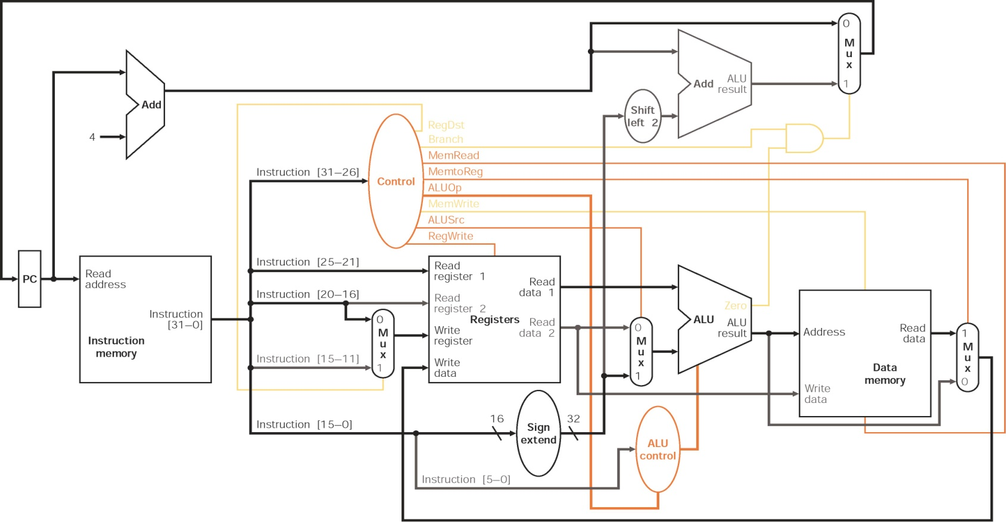
저장 명령어의 데이터패스와 제어신호
예: sw $t1,offset($t2)
RegDst | X
ALUSrc | 1
MemtoReg | X
RegWrite | 0
MemRead | 0
MemWrite | 1
Branch | 0
ALUOp | 00
2판의 그림 5.25

Slide 18
분기 명령어의 실행 과정
예: beq $t1,$t2,offset
명령어 인출 및 PC 증가
두 레지스터 $t2와 $t3를 레지스터 파일로부터 읽고,
주 제어 유닛이 제어선의 값들을 계산
ALU는 $t1에서 $t2를 뺀다. 별도의 주소 덧셈기는 명령어의 하위 16 비트(offset)를 부호확장한 후 2 비트 왼쪽 자리이동한 값과 PC+4를 더하여 분기 목적지 주소 계산
ALU의 Zero 출력을 이용하여 PC에 넣을 값 선택

Slide 19
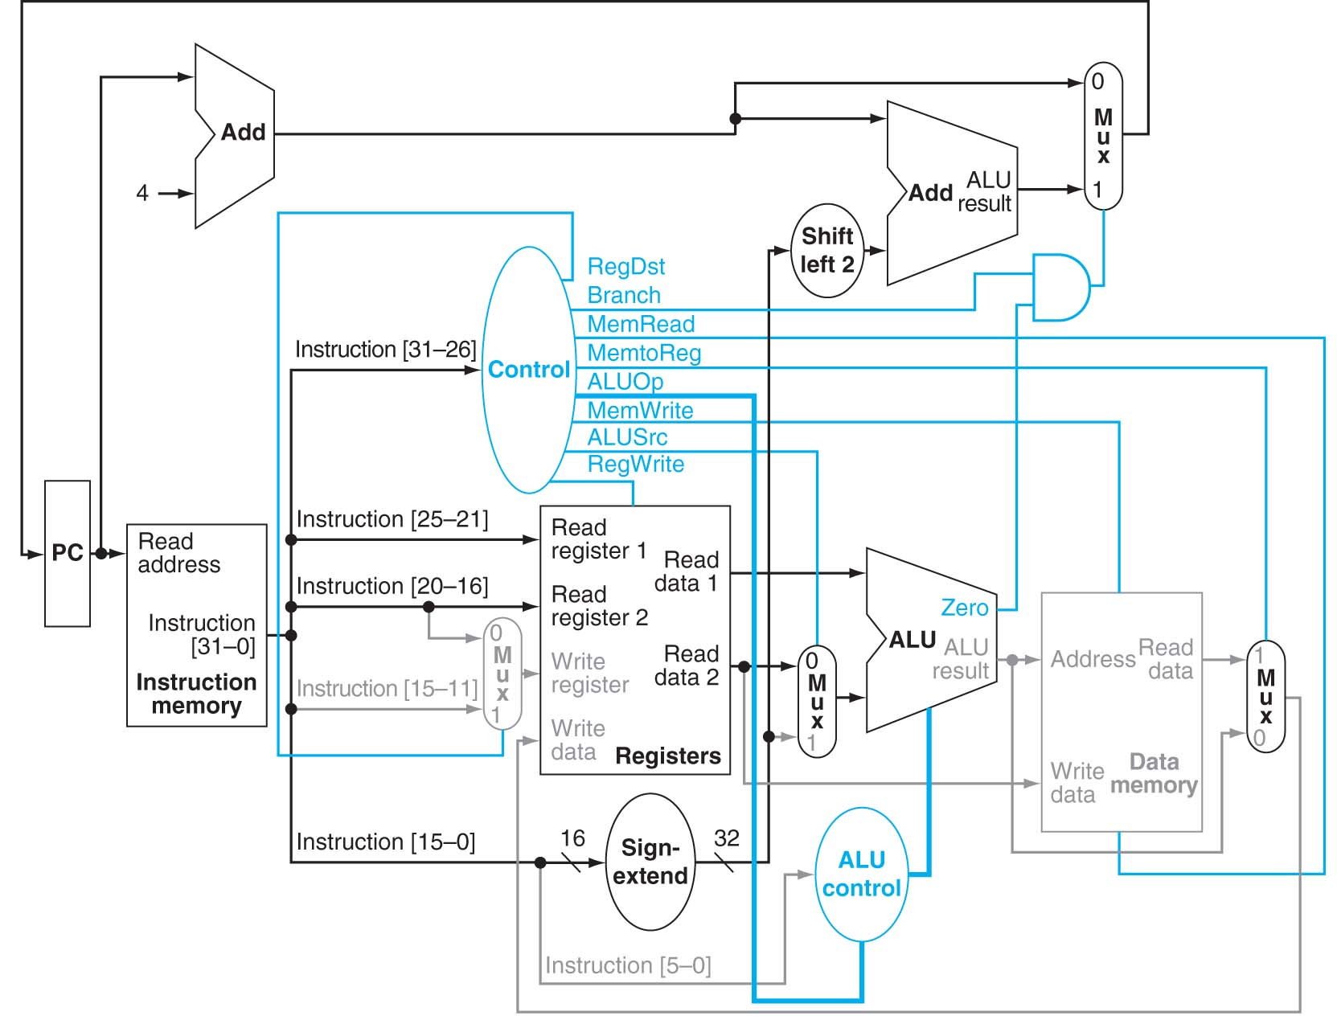
분기 명령어의 데이터패스와 제어신호
예: beq $t1,$t2,offset
RegDst | X
ALUSrc | 0
MemtoReg | X
RegWrite | 0
MemRead | 0
MemWrite | 0
Branch | 1
ALUOp | 01
그림 4.21

Slide 20
제어 유닛의 완성
예제: 점프 명령어의 구현
Jump는 워드 주소 사용
다음 세 값의 연접(concatenation)을 PC에 저장
(PC+4)의 상위 4 비트  PC[31-28]  (PC+4)[31-28]
26 비트 주소  PC[27-2]  명령어[25-0]
00  PC[1-0]  00
새로운 멀티플렉서와 제어신호가 필요
Jump
000010
주소
31:26
25:0
Target address = (PC+4)[31:28] : address_field x 4
32 bits
4 bits
28 bits

Slide 21
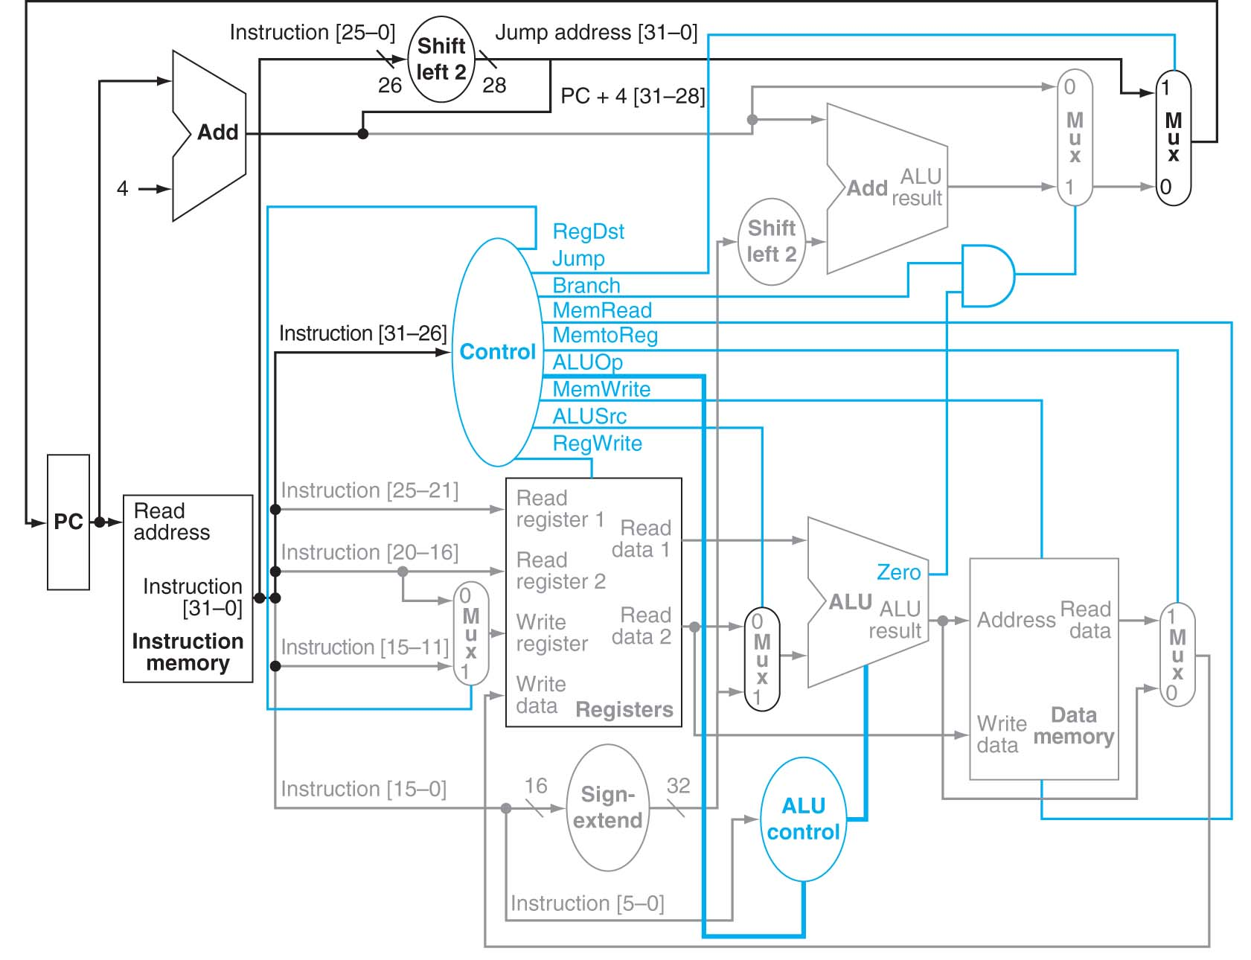
Jump가 추가된 데이터패스
예) j Loop
RegDst | X
ALUSrc | X
MemtoReg | X
RegWrite | 0
MemRead | 0
MemWrite | 0
Branch | X
ALUOp | XX
Jump | 1
그림 4.24

Slide 22
각 명령어의 제어신호
입 력 |  | 출 력
mnemonic | opcode | RegDst | ALUSrc | MemetoReg | RegWrite | memRead | MemWrite | Branch | ALUOp1 | ALUOp2 | Jump
R-형식 | 000000 | 1 | 0 | 0 | 1 | 0 | 0 | 0 | 1 | 0 | 0
lw | 100011 | 0 | 1 | 1 | 1 | 1 | 0 | 0 | 0 | 0 | 0
sw | 101011 | X | 1 | X | 0 | 0 | 1 | 0 | 0 | 0 | 0
beq | 000100 | X | 0 | X | 0 | 0 | 0 | 1 | 0 | 1 | 0
j | 000010 | X | X | X | 0 | 0 | 0 | X | X | X | 1
그림 4.22

Slide 23
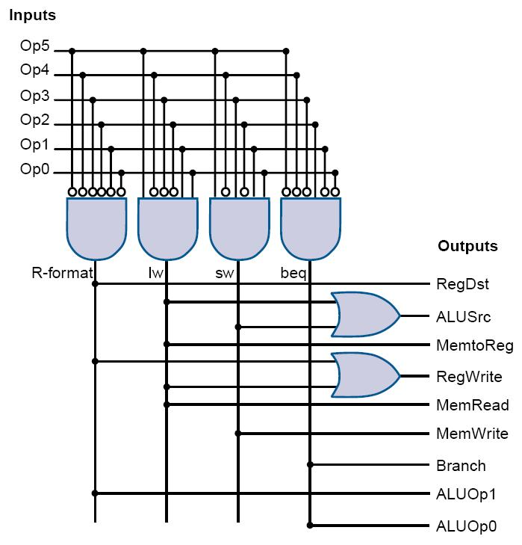
주제어유닛의 구현
opcode
6
명령어 해독기
(Instruction Decoder)
.....
0
.....
그림 D.2.5
35
43
4

Slide 24
오늘날 왜 단일 사이클 구현은 사용되지 않는가?
최장 경로
적재 명령어
명령어 메모리+레지스터 파일+ALU+데이터 메모리+레지스터 파일
클럭 사이클 시간 결정 ⇒ 매우 길다.
단일 사이클 구현의 장단점
CPI = 1 이지만 클럭 사이클이 너무 길어서 성능이 나쁘다.
간단하고 이해하기 쉽다.
가변 클럭 사이클 시간
성능은 좋지만 구현 불가능
성능 개선 방법
다중 사이클(multicycle) 구현
파이프라이닝

